Slide 1
Bericht des vorstands Mitgliederversammlung des TC WB Rimpar Tennisabteilung des asv rimpar e.v. 24. September 2021

Slide 2
Bericht des vorstands mitgliederversammlung tc wb rimpar 24.09.2021
Was gibt es Neues auf unserer Anlage und drumherum?
Wie entwickeln sich unsere Mannschaften?
Training beim TC WB Rimpar?
Turniere, Meisterschaften – was bieten wir jetzt an?
Vorstandschaft – eine Wahl steht an…
Welche Projekte planen wir für die kommenden Jahre?

Slide 3
Bericht des vorstands mitgliederversammlung tc wb rimpar 24.09.2021
Was gibt es Neues auf unserer Anlage und drumherum?
Seit 2020 Frühjahrsinstandsetzung durch Firma Averbeck
Regelmäßige Gartenaktion mit professioneller Hilfe im Frühjahr
Anschaffung einer Druckerhöhungsanlage
Verbesserung der Beschilderung zur Tennisanlage
Verbesserung der Zufahrt zur Tennisanlage (Gemeinde, Fa. H&M)
Zahlreiche zusätzliche Aktionen durch Mitglieder
Putzaktionen
Gartenaktionen
Unkrautbekämpfung auf Plätzen und Anlage
Streichen des Sockels und der Mauer am unteren Eingang
Neue Treppe zwischen Platz 1 und Platz 2
Neue Sonnensegel mit neuer Befestigung
Neue Sitzbänke

Slide 4
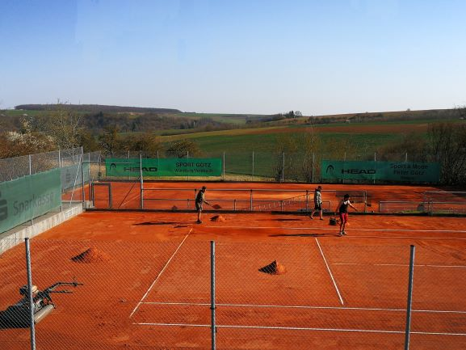
Bericht des vorstands mitgliederversammlung tc wb rimpar 24.09.2021
Team 3-4 Mitarbeiter von Averbeck
Ca. 3 Tage Arbeit
Ca. 450€/Platz (exkl. Sand)
Nachspannen der Linien, kleinere Reparaturen

Slide 5
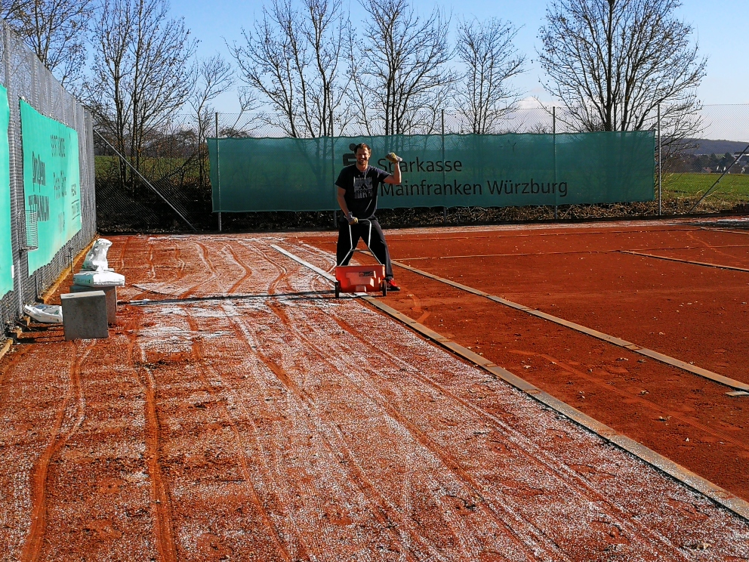
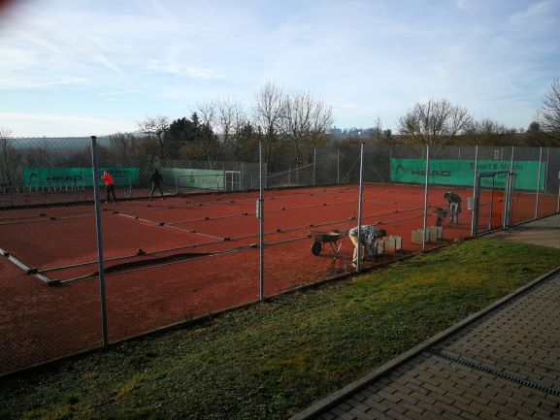
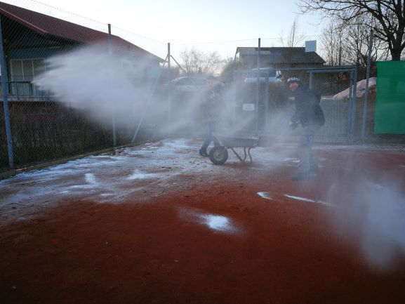
Bericht des vorstands mitgliederversammlung tc wb rimpar 24.09.2021
Leider ist damit nicht alle Arbeit getan….
Vorbereitung im Frühjahr VOR Firma Averbeck

Slide 6
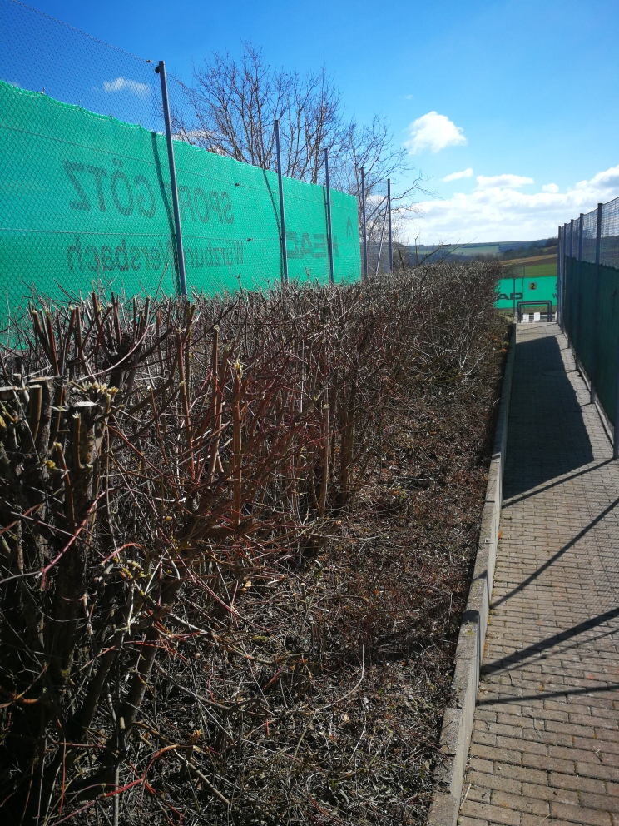
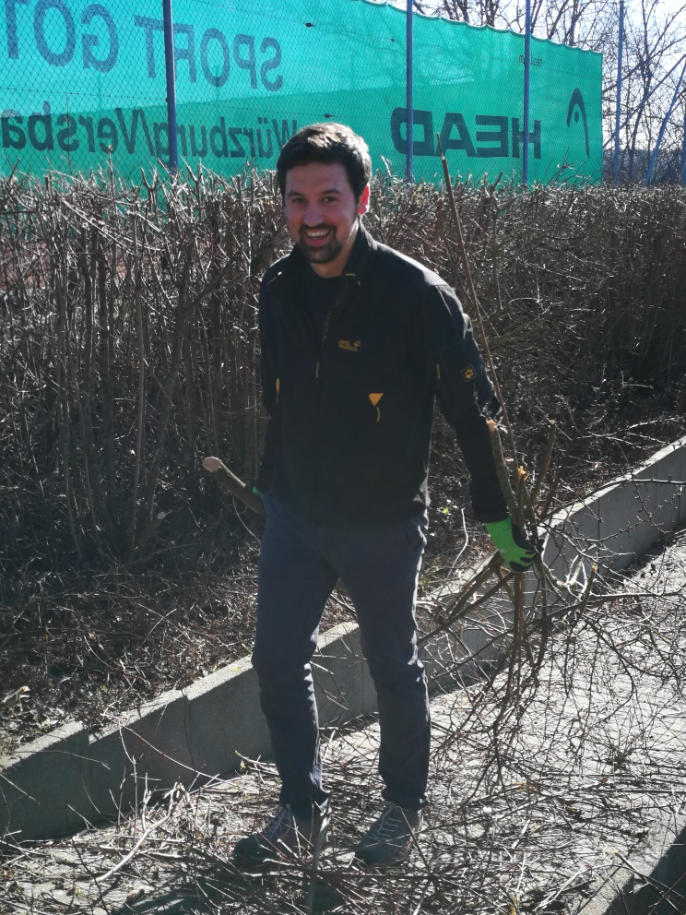
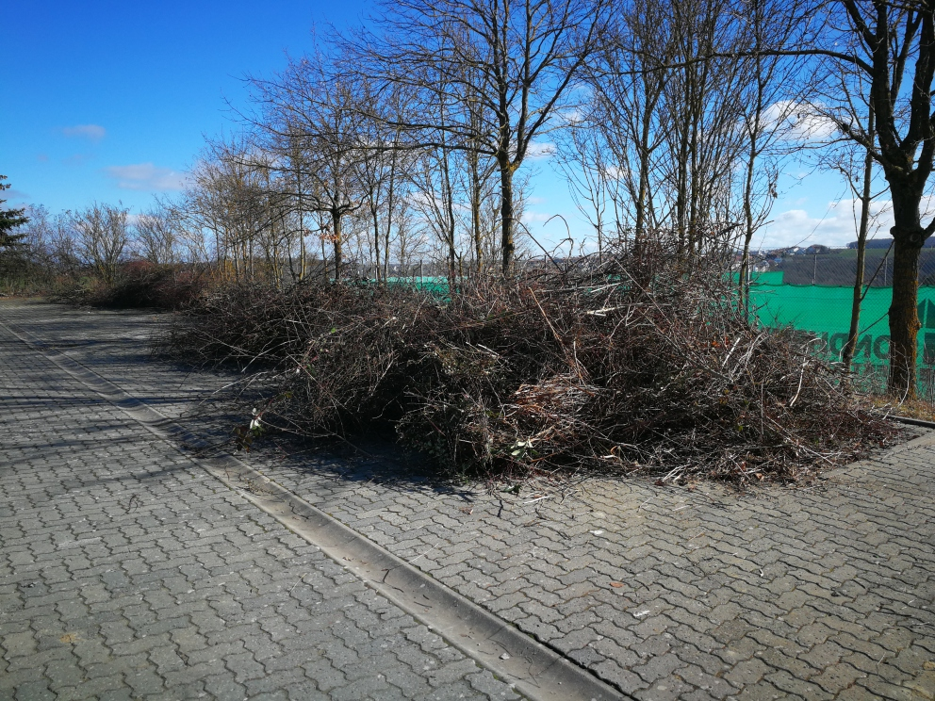
Bericht des vorstands mitgliederversammlung tc wb rimpar 24.09.2021
Gartenaktionen…

Slide 7
Bericht des vorstands mitgliederversammlung tc wb rimpar 24.09.2021
Putzaktionen…

Slide 8
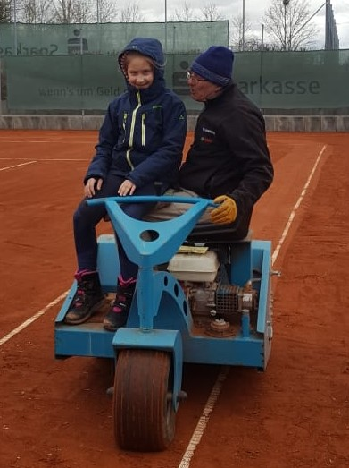
Bericht des vorstands mitgliederversammlung tc wb rimpar 24.09.2021
Und nochmal unzählige Stunden Walzen…. Dieses Jahr v.a. von Alex und Lukas

Slide 9
Bericht des vorstands mitgliederversammlung tc wb rimpar 24.09.2021
Aber am Ende -
Haben wir halt dann doch eine der schönsten Anlagen der Umgebung ☺

Slide 10
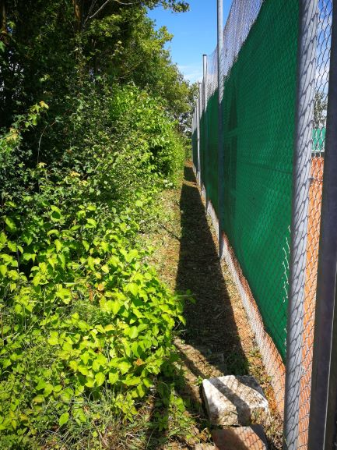
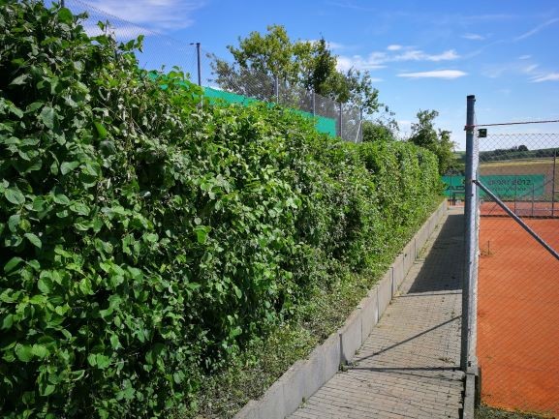
Bericht des vorstands mitgliederversammlung tc wb rimpar 24.09.2021
Aber auch dazwischen ist einige Arbeit notwendig…
Nacharbeiten jede Saisonmitte!

Slide 11
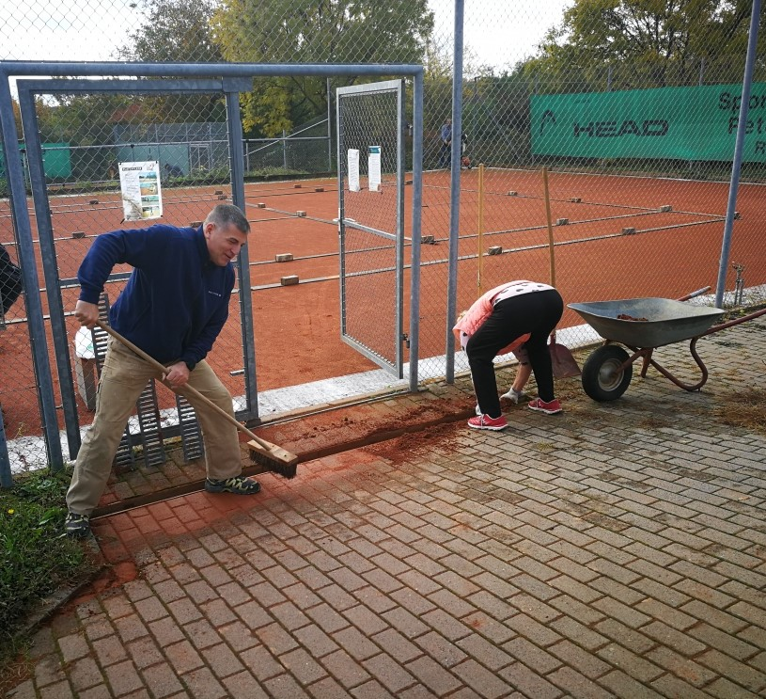
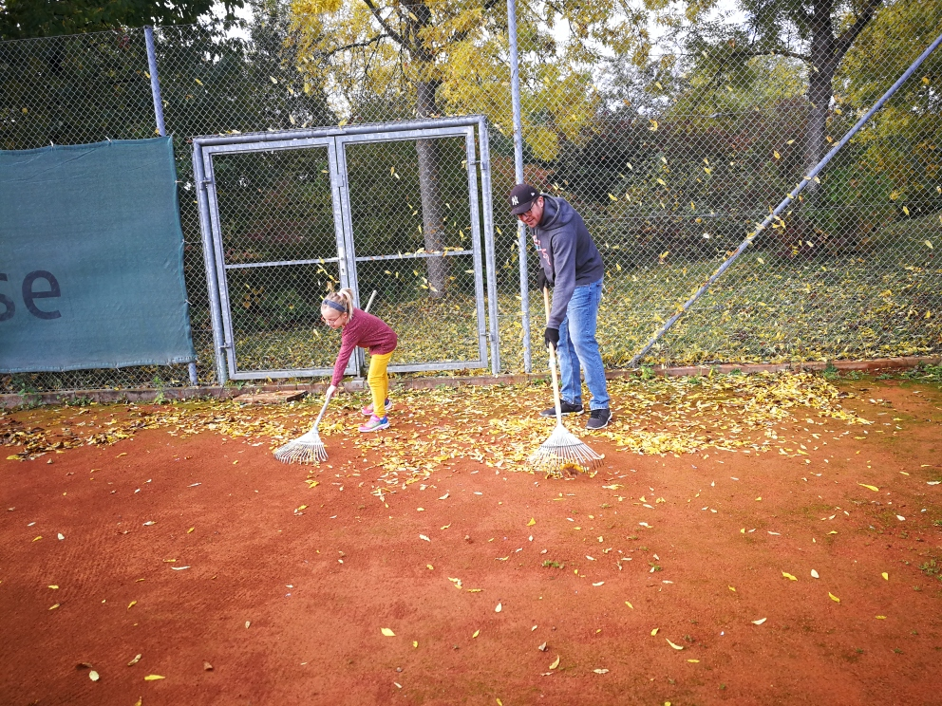
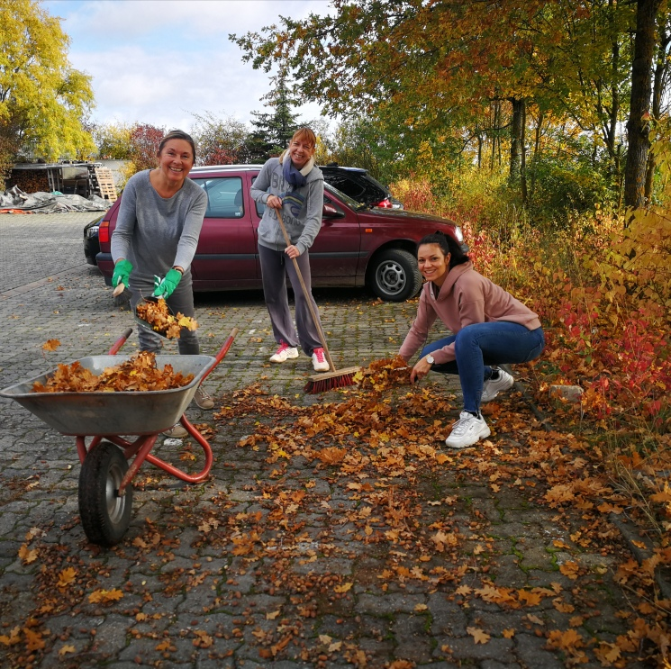
Bericht des vorstands mitgliederversammlung tc wb rimpar 24.09.2021
Und am Ende der Saison wird wieder aufgeräumt…

Slide 12
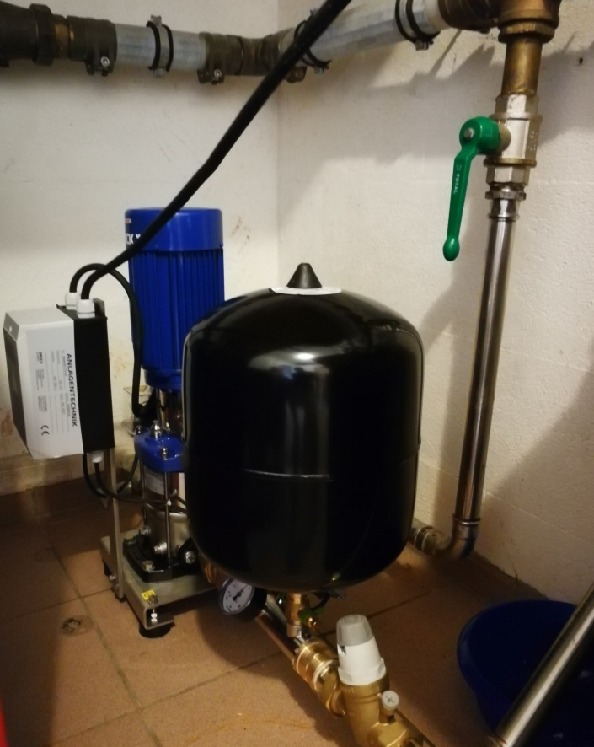
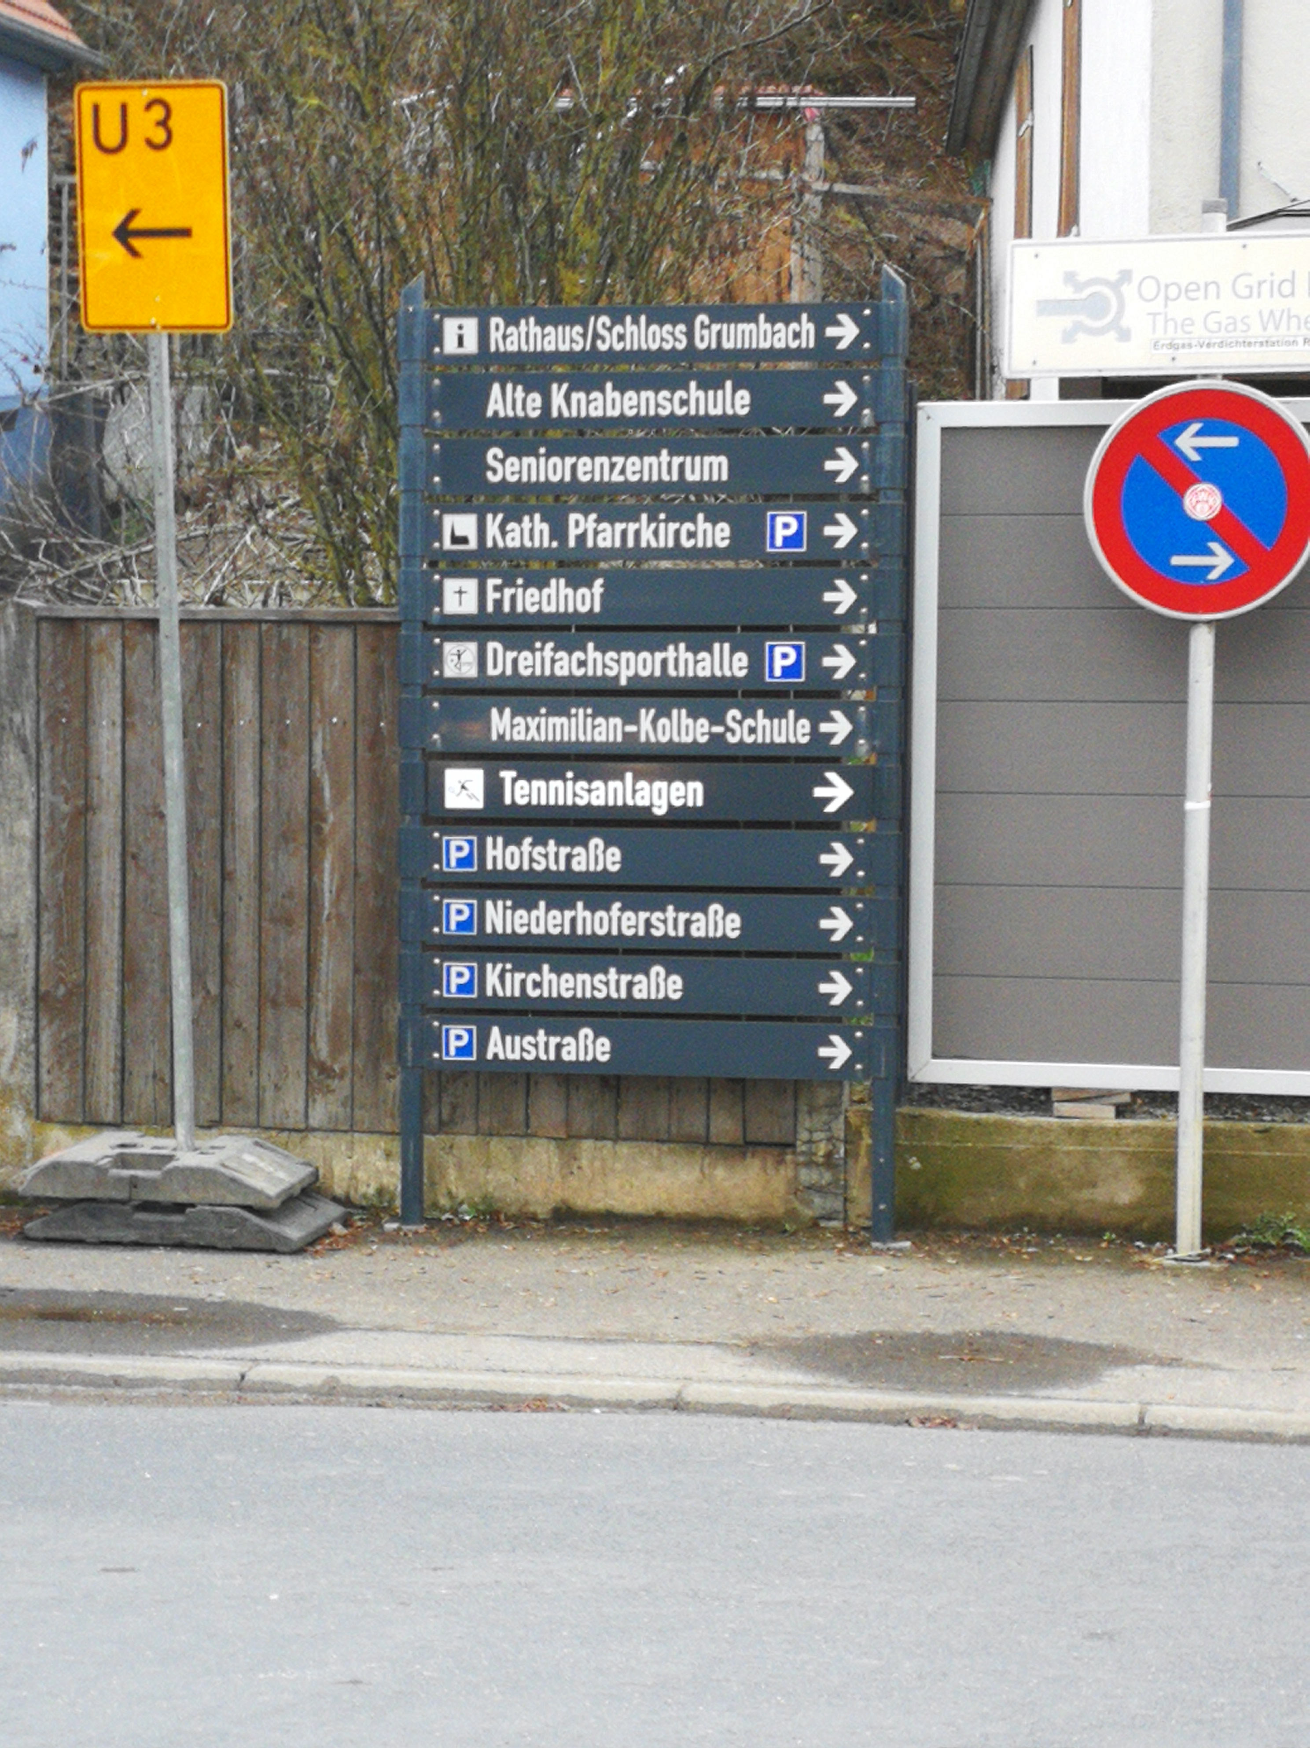
Bericht des vorstands mitgliederversammlung tc wb rimpar 24.09.2021
Was haben wir in den letzten beiden Jahre noch so erreicht…?
Leichte Verbesserung der Zufahrt -
2020 Gemeinde Rimpar
2021 Firma H&M
Druckerhöhung
Beschilderung

Slide 13
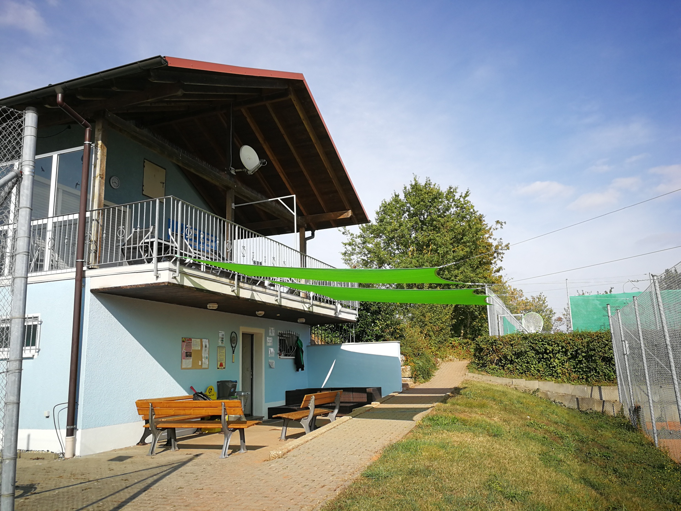
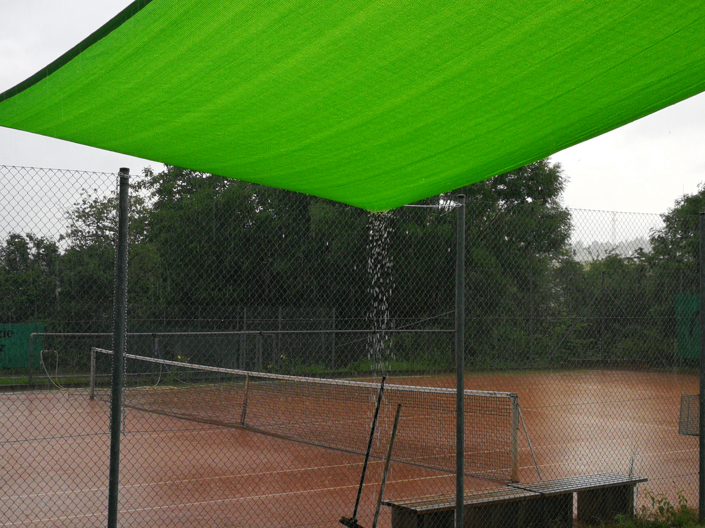
Bericht des vorstands mitgliederversammlung tc wb rimpar 24.09.2021
Und nach einigen Anläufen – passen jetzt auch die Sonnensegel ☺

Slide 14
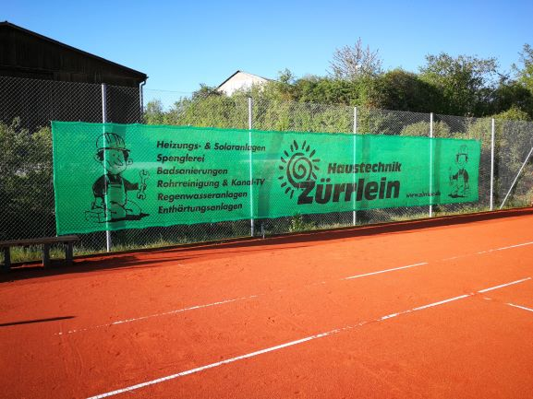
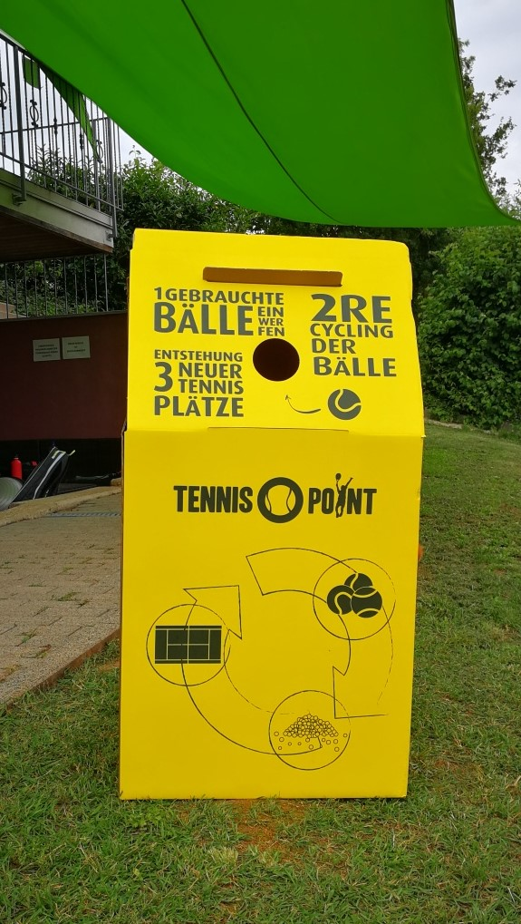
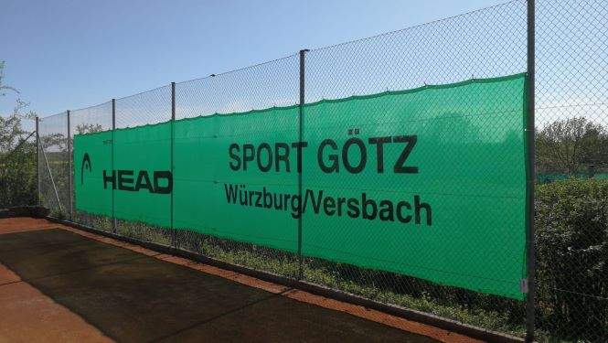
Bericht des vorstands mitgliederversammlung tc wb rimpar 24.09.2021
Wir recyceln jetzt ☺
Und ein paar neue Tennisblenden kamen auch…

Slide 15
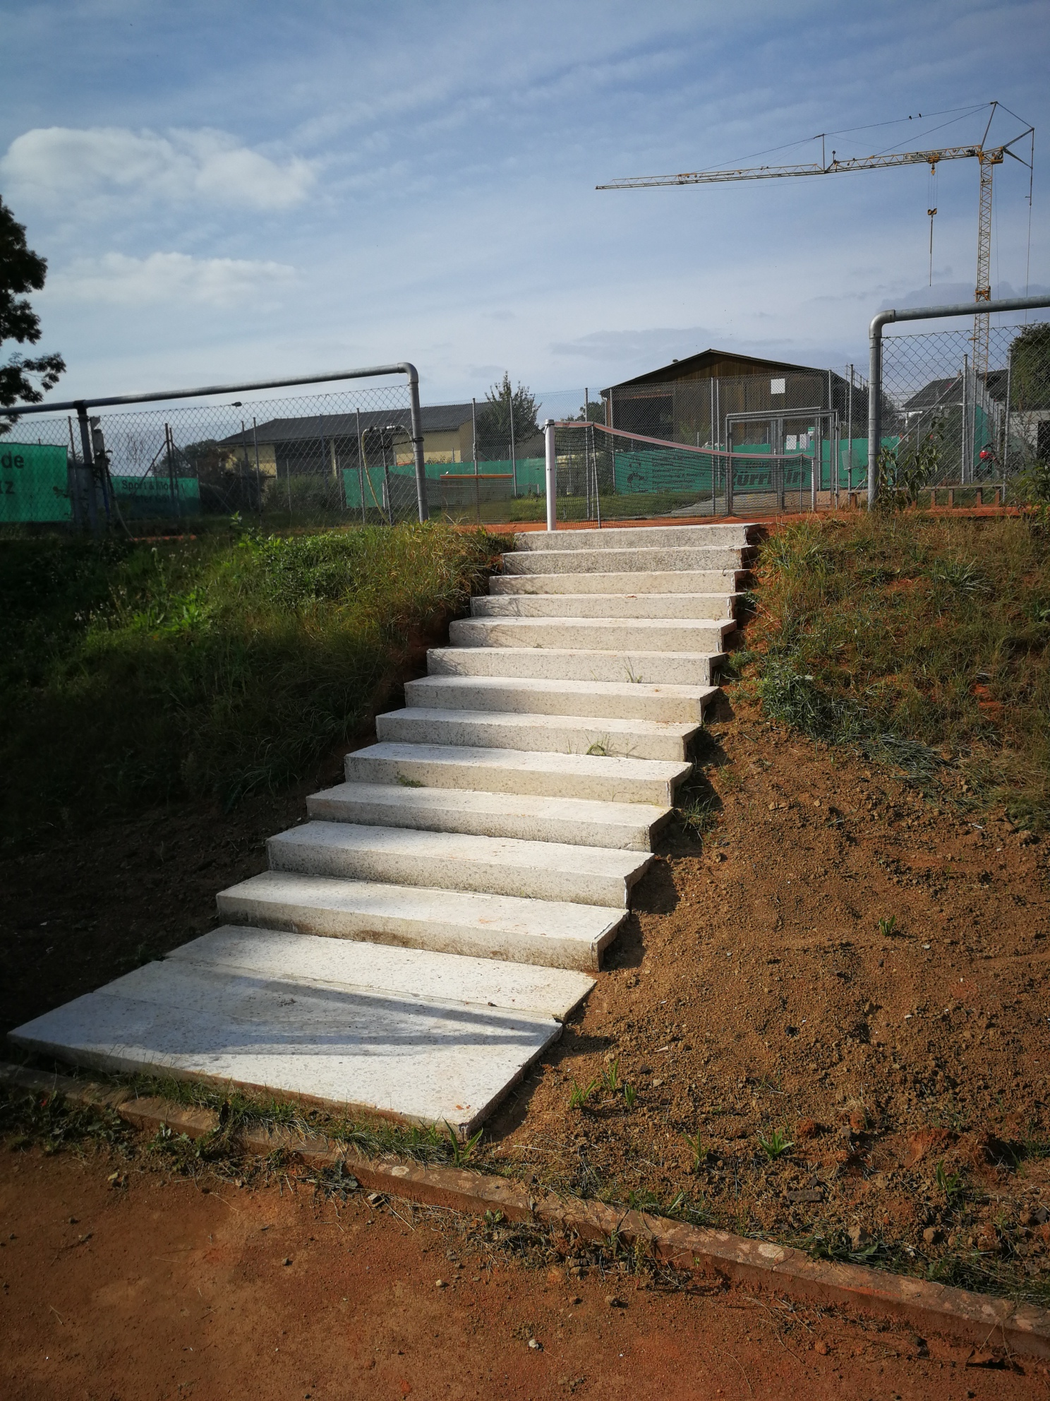
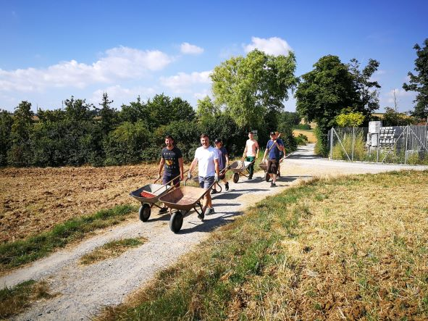
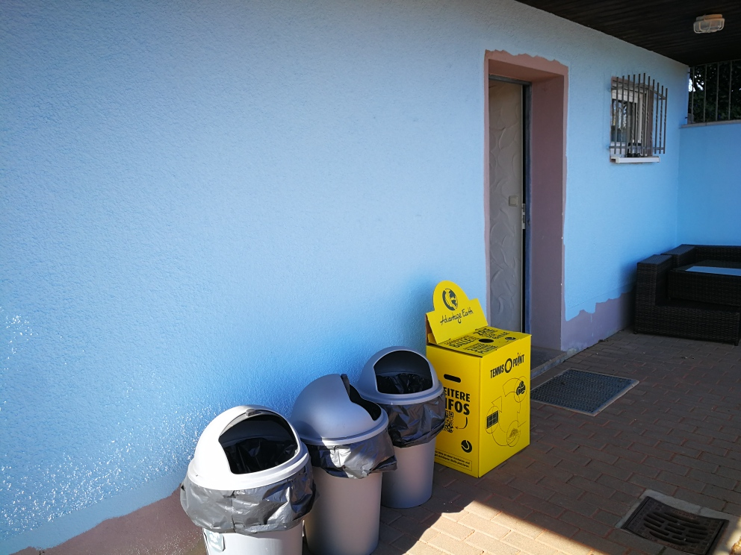
Bericht des vorstands mitgliederversammlung tc wb rimpar 24.09.2021
Besonders schön ist das besondere Engagement einiger Mitglieder!!
Ralph und die 7 Zwerge – neue Treppe
Giulio und Achim – neuer Anstrich

Slide 16
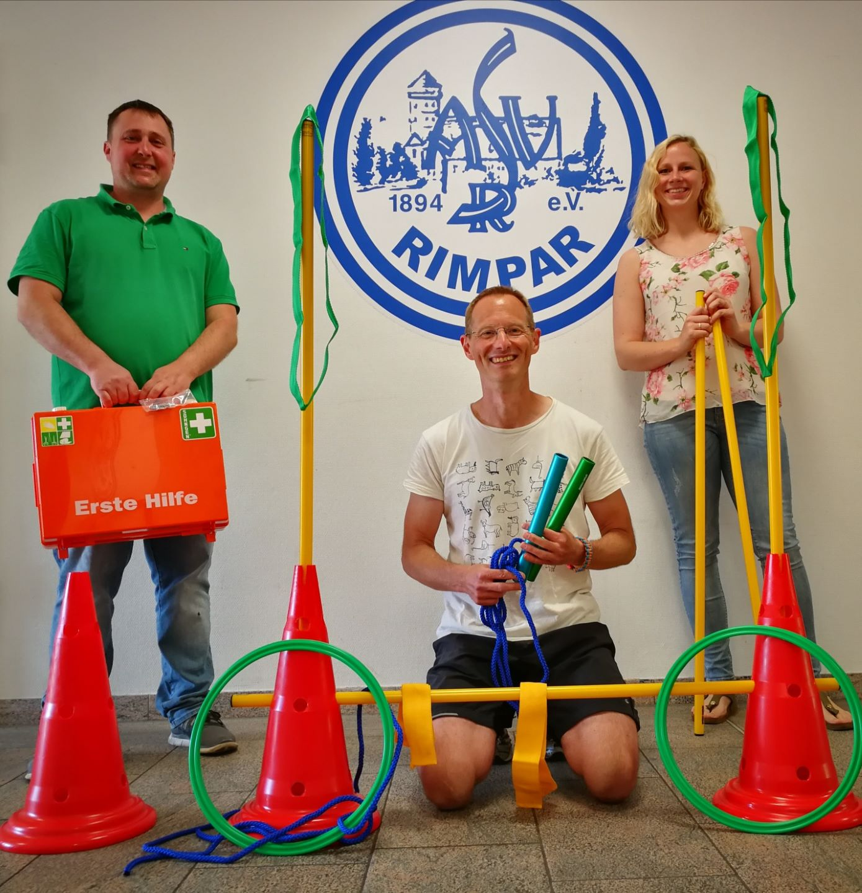
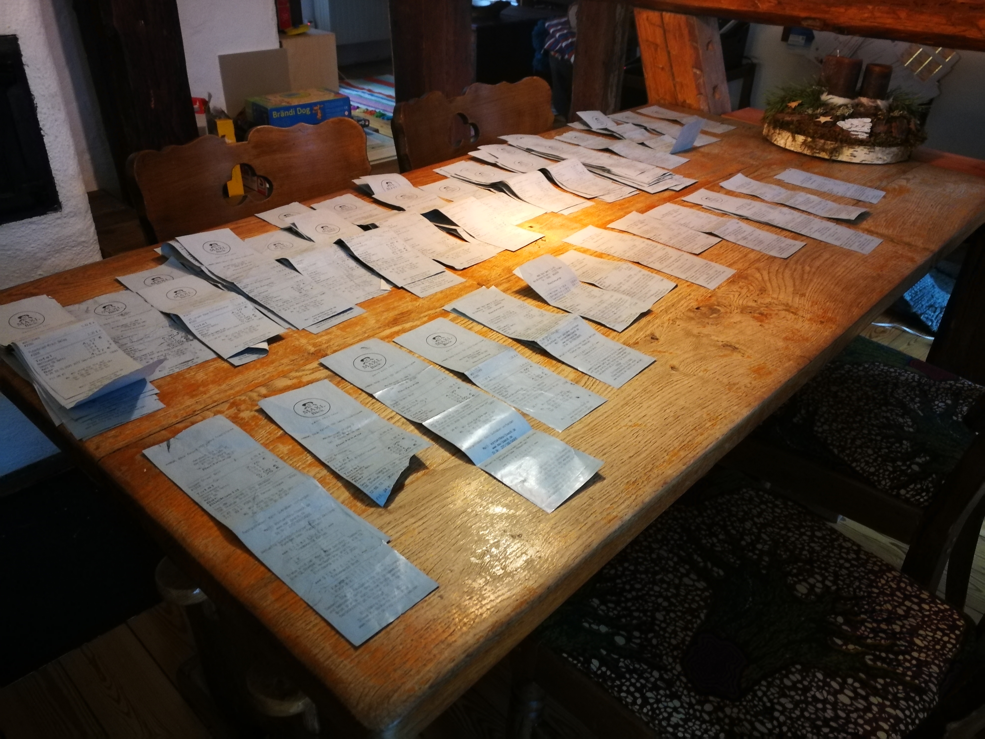
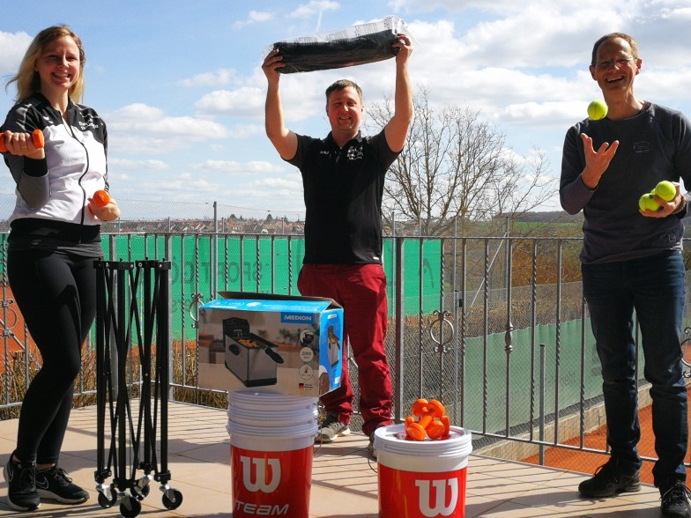
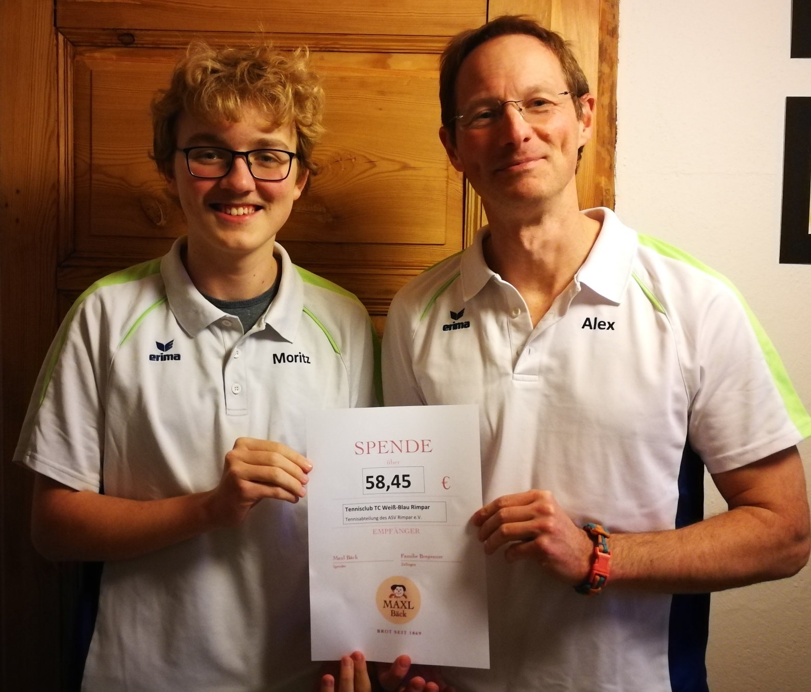
Bericht des vorstands mitgliederversammlung tc wb rimpar 24.09.2021
Und die Tennisabteilung ging zweimal bei „Scheine für Vereine“ voran…
2021
2020
Maxl-Bäck-Aktion 2020

Slide 17
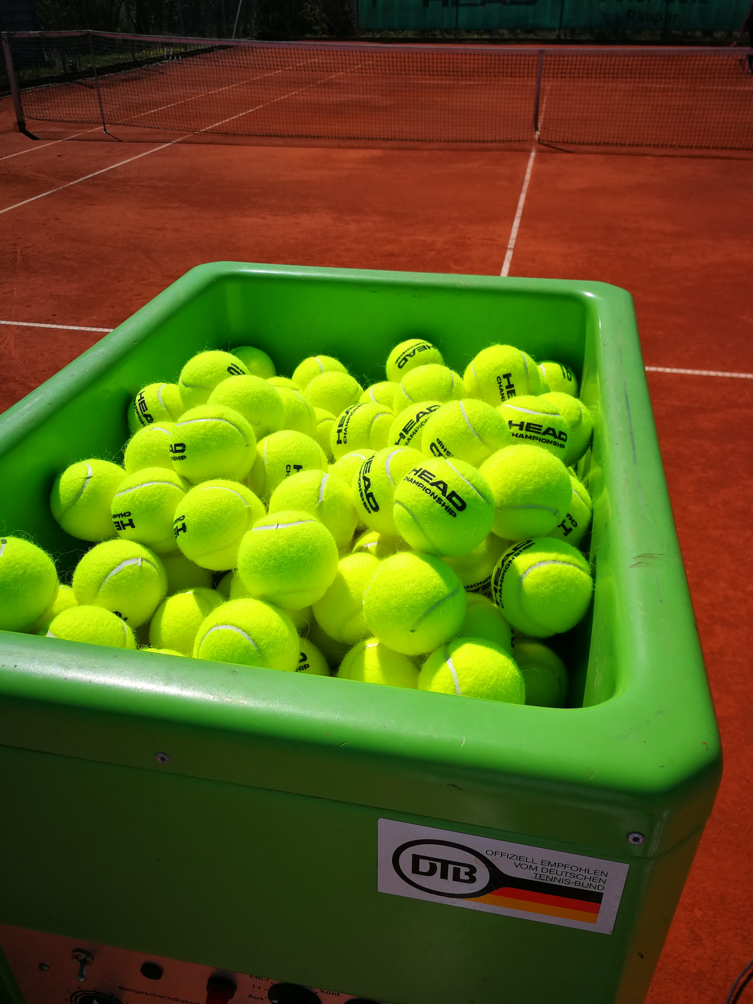
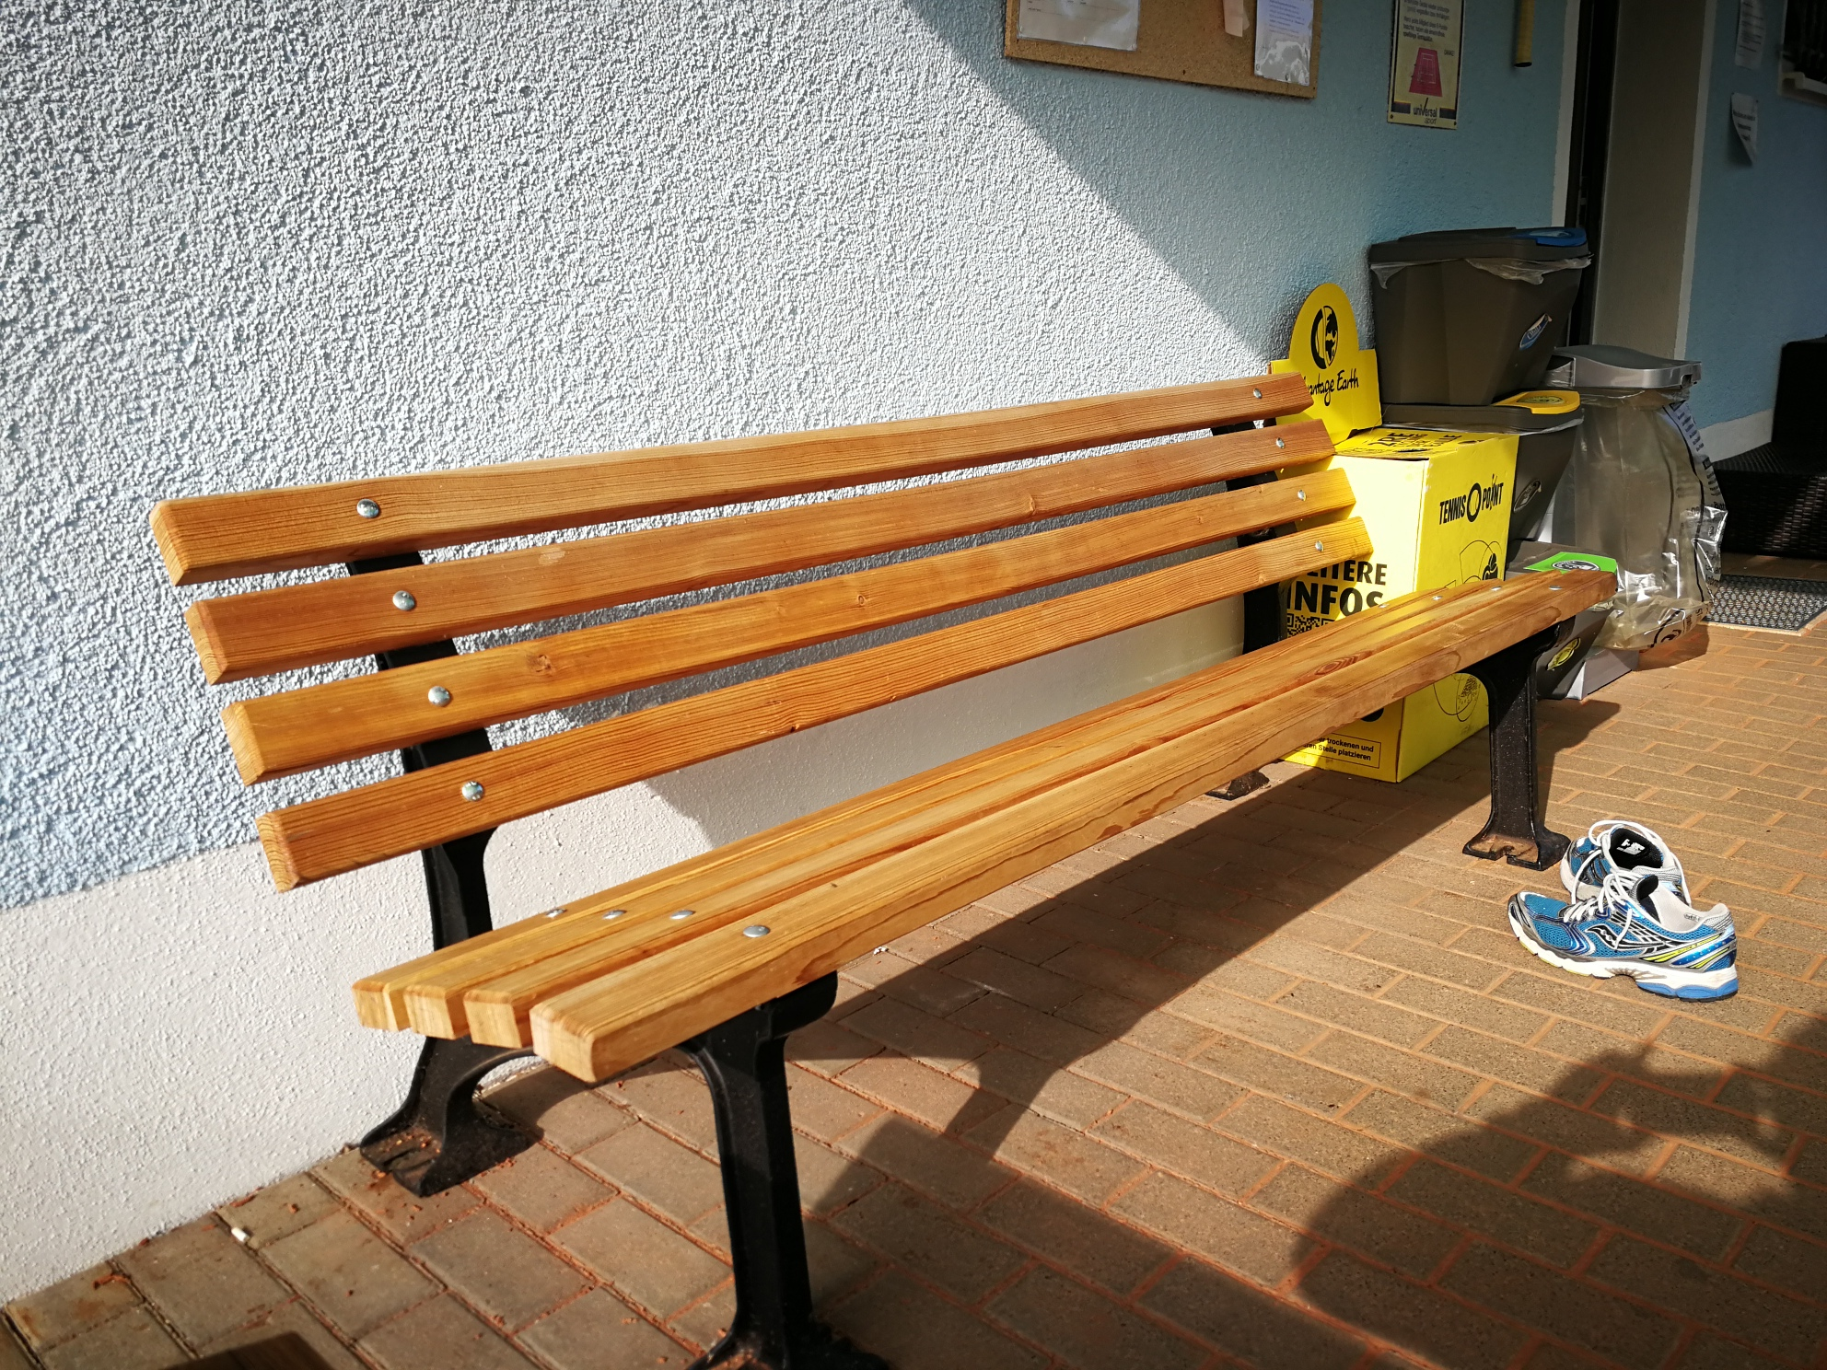
Bericht des vorstands mitgliederversammlung tc wb rimpar 24.09.2021
Und noch so vieles mehr…
Reparaturen – Achim, Frank, Stefan und Lukas
Neue Bänke - Irmi
Und einiges, das ich jetzt gar nicht mehr aufzählen kann… ☺

Slide 18
Bericht des vorstands mitgliederversammlung tc wb rimpar 24.09.2021
DANKE AN ALLE, DIE SO FLEISSIG MITHELFEN!!!

Slide 19
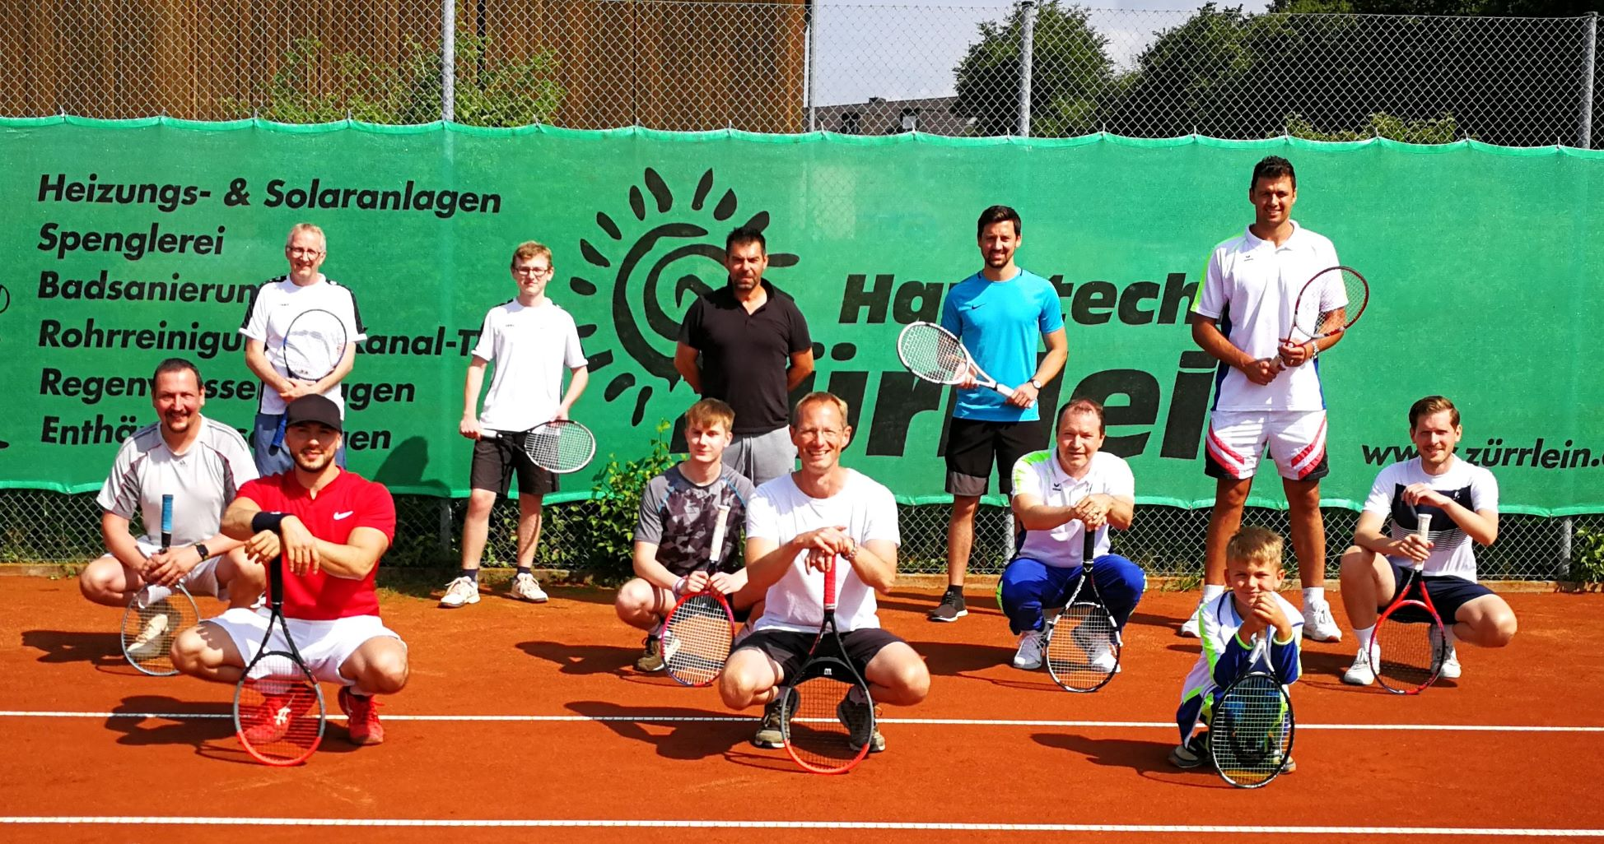
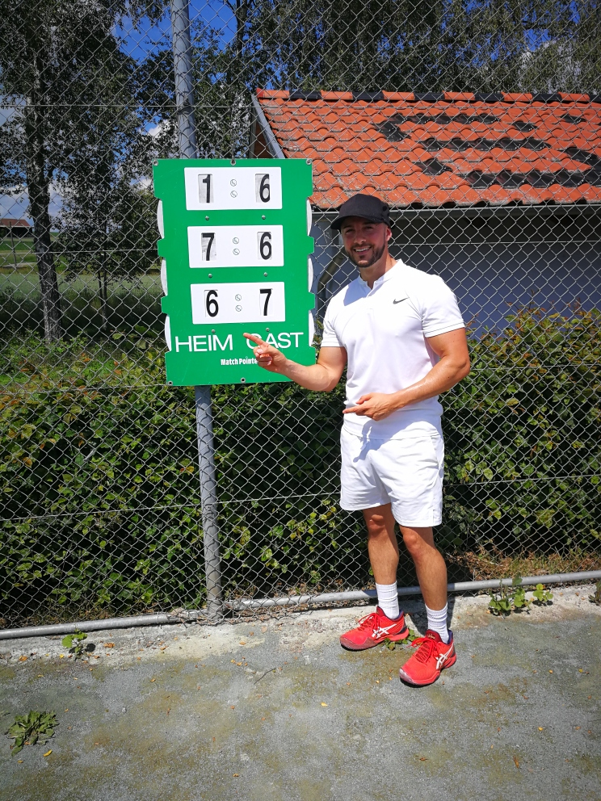
Bericht des vorstands mitgliederversammlung tc wb rimpar 24.09.2021
2020
Was machen unsere Mannschaften?
Damen 2020
4. Platz K1
Herren 2020
3. Platz K3
2020 – Jugendbereich und Herren 50 wegen Corona zurückgezogen…
Erste Medenspielerfolge ☺

Slide 20
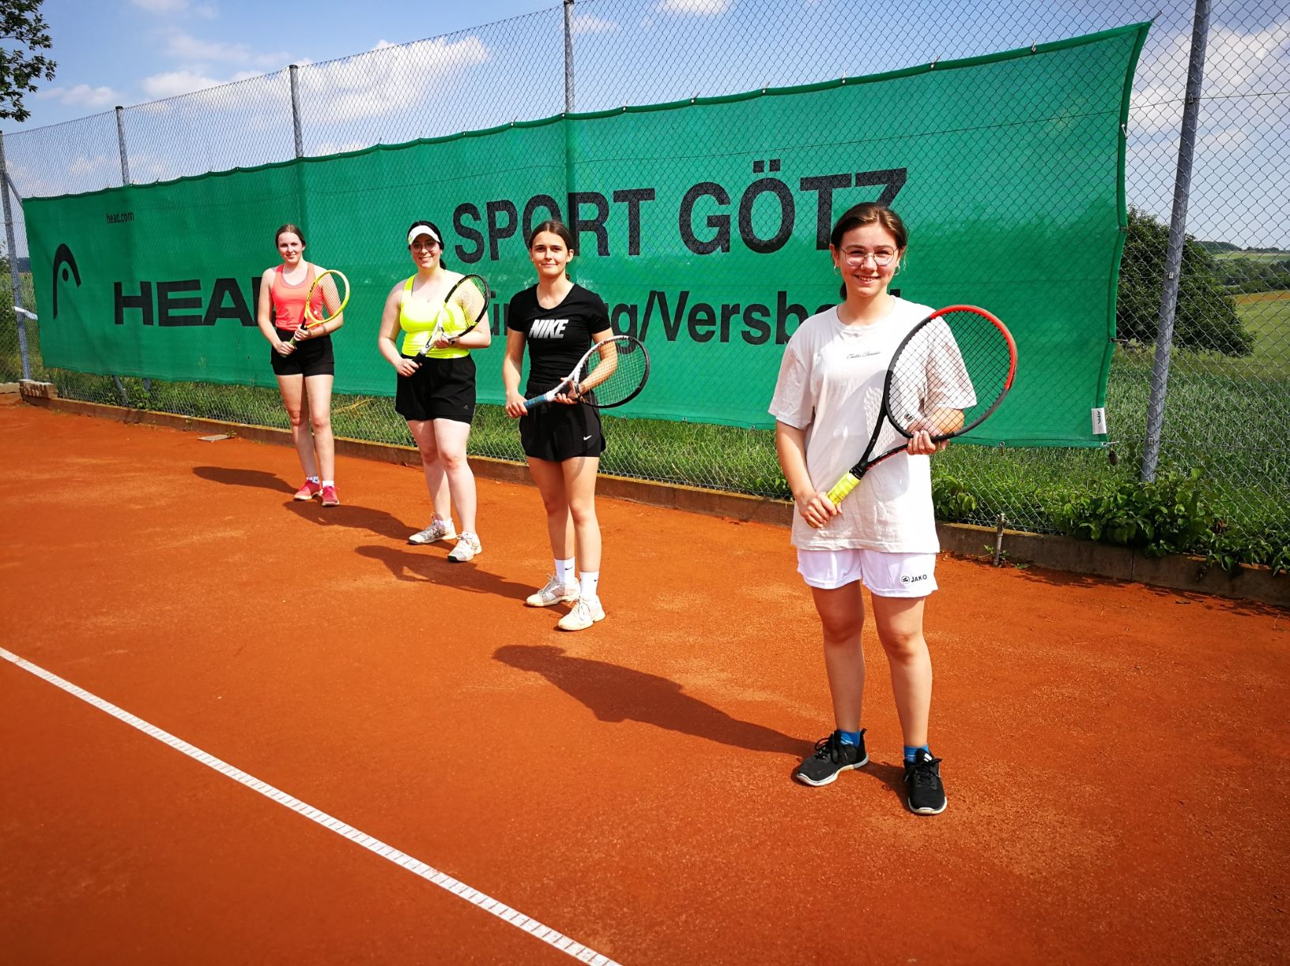
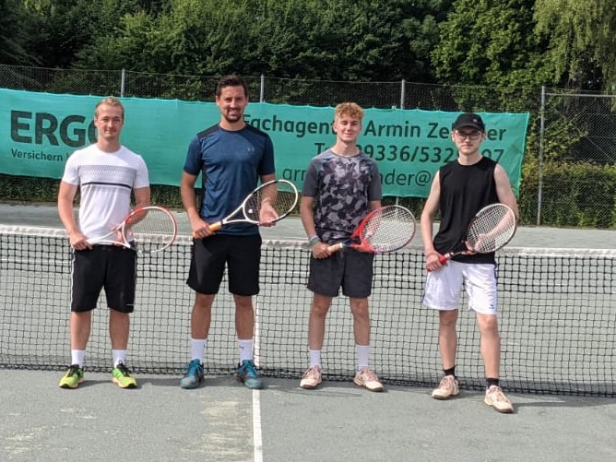
Bericht des vorstands mitgliederversammlung tc wb rimpar 24.09.2021
Und 2021?
Damen
Platz 3 K3
Aber nie in dieser Aufstellung…
Damen 30
Platz 4 B1
Mit noch viel mehr tollen Spielerinnen
Herren
Platz 3 K3

Slide 21
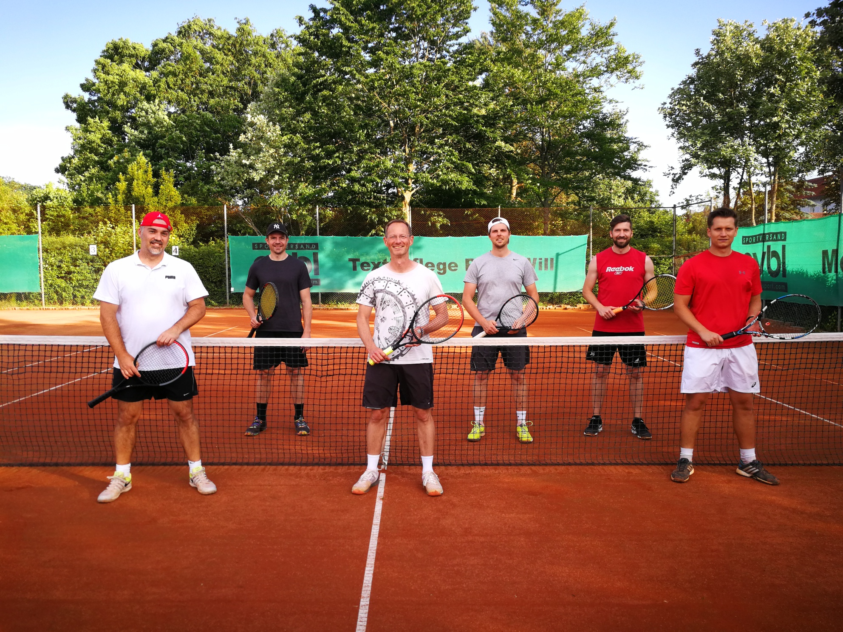
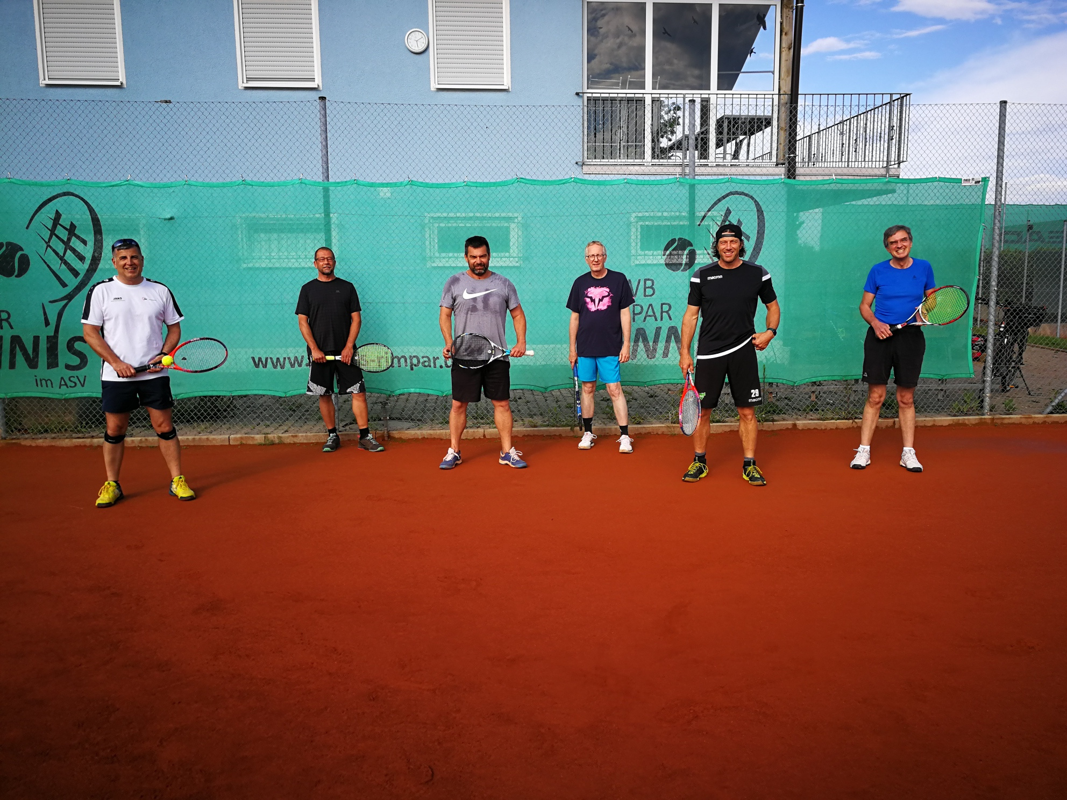
Bericht des vorstands mitgliederversammlung tc wb rimpar 24.09.2021
Und 2021?
Herren 30 II 4er Team – zu gutaussehend für ein Foto…
Platzierung in K3 noch offen
Herren 30 I 6er
Platz 2 K1
Herren 50
Platz 4 K3
U18 – Platz 6 B2

Slide 22
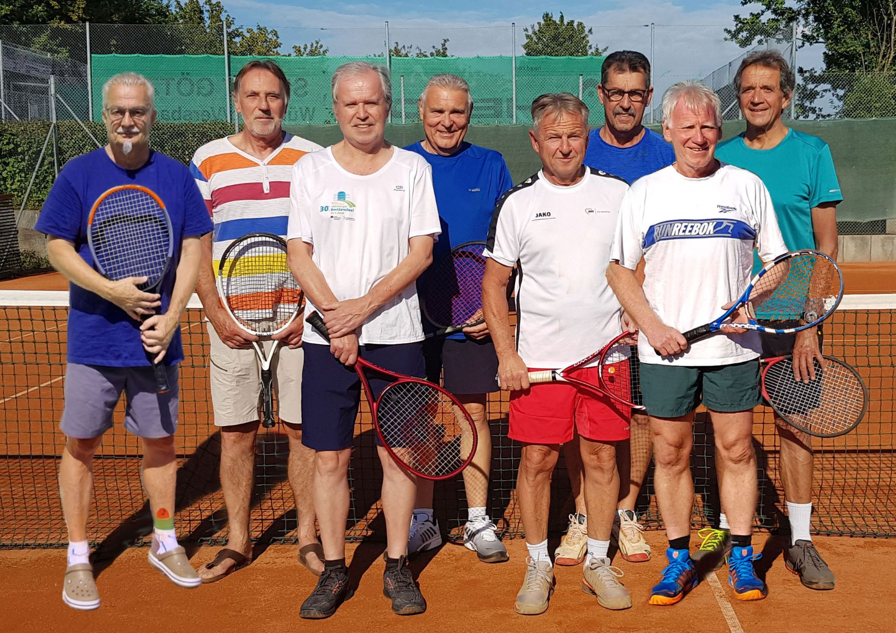
Bericht des vorstands mitgliederversammlung tc wb rimpar 24.09.2021
Und unsere Champions!!
Die Herren 60 Mannschaft wurde Meister in der Bezirksklasse 2

Slide 23
Bericht des vorstands mitgliederversammlung tc wb rimpar 24.09.2021
Ausblick auf Saison 2022:
Jugendbereich
U8/U9 (Kleinfeld)
U10 (Midcourt) – evtl. sogar zwei Mannschaften!
U15
U18
Erwachsenenbereich
Damen ??, Damen 30, evtl. Damen 40 ??
Herren, Herren 30, Herren 40 oder Herren 50 ??, Herren 60
Besprechung November 2021!!

